Slide 1
Teoria da Percepção
Jogos Digitais

Slide 2
Base Sensorial da Percepção
O olho e a construção da Imagem Visual
Anatomia e fisiologia do cérebro

Slide 3
Base Sensorial da Percepção
O olho e a construção da Imagem Visual
Anatomia e fisiologia do cérebro

Slide 4
“A visão é feita pelo cérebro. Os olhos funcionam como órgãos de conversão seletiva do estímulo luminoso em sinais elétricos.”

Slide 5
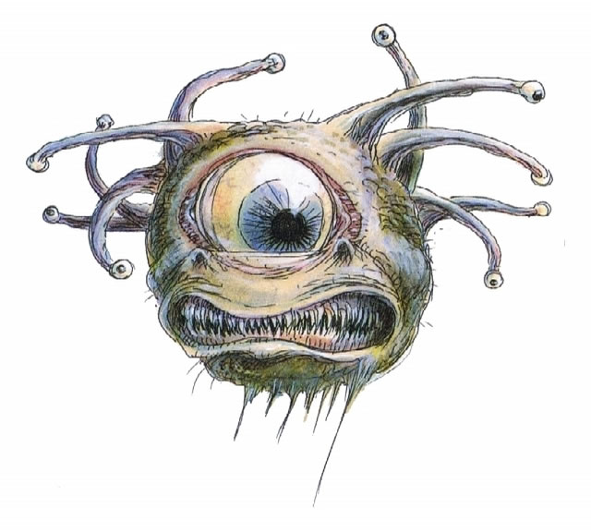
Anatomia do Olho

Slide 6
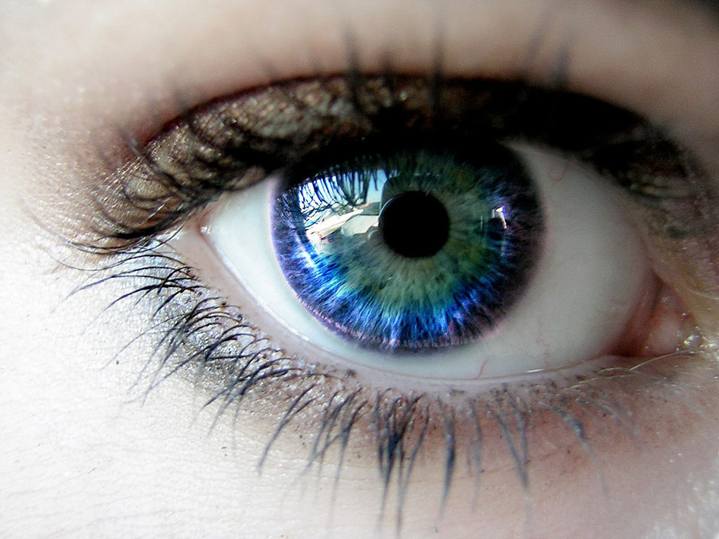
Anatomia do Olho Humano

Slide 7
Como um programador vê um olho

Slide 8
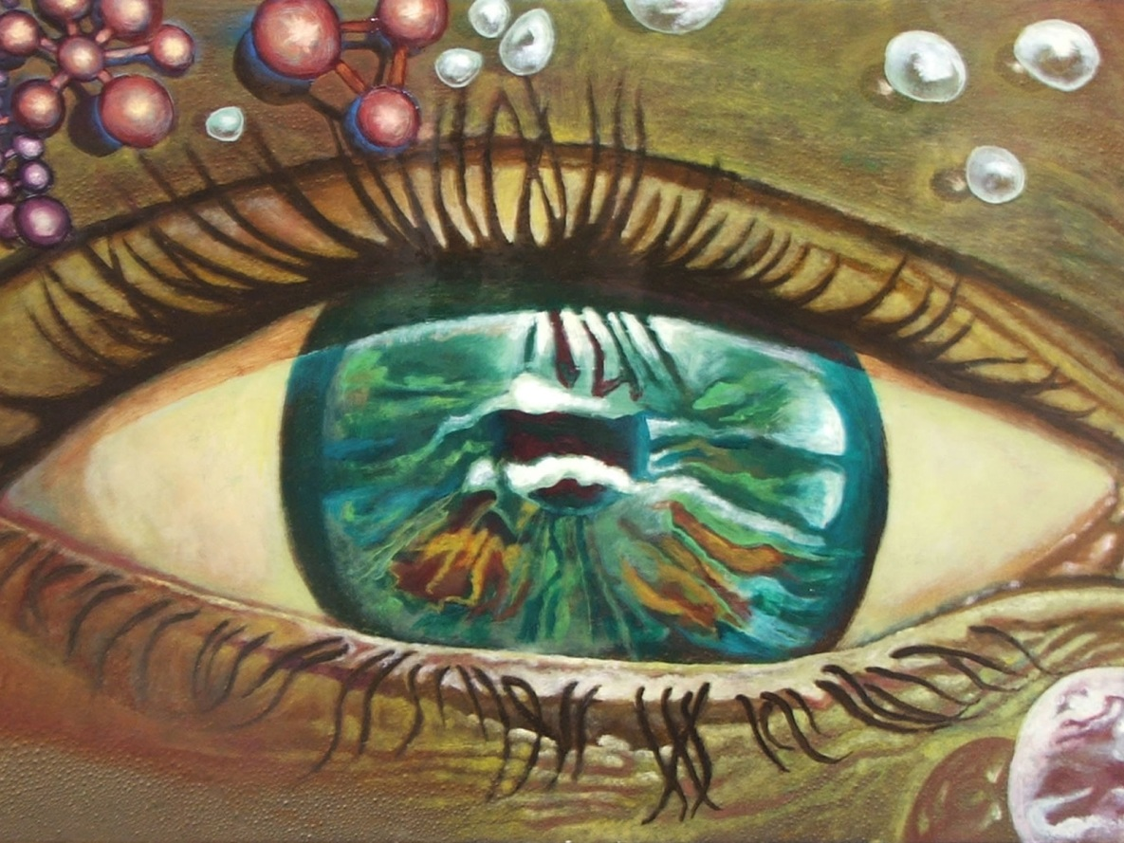
Como um artista vê um olho

Slide 9
Como um olho vê o programador

Slide 10
Como um olho vê o artista

Slide 11
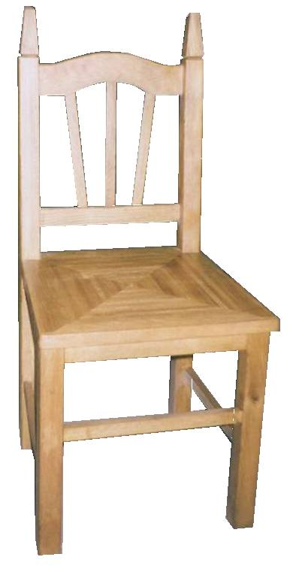
Uma cadeira

Slide 12
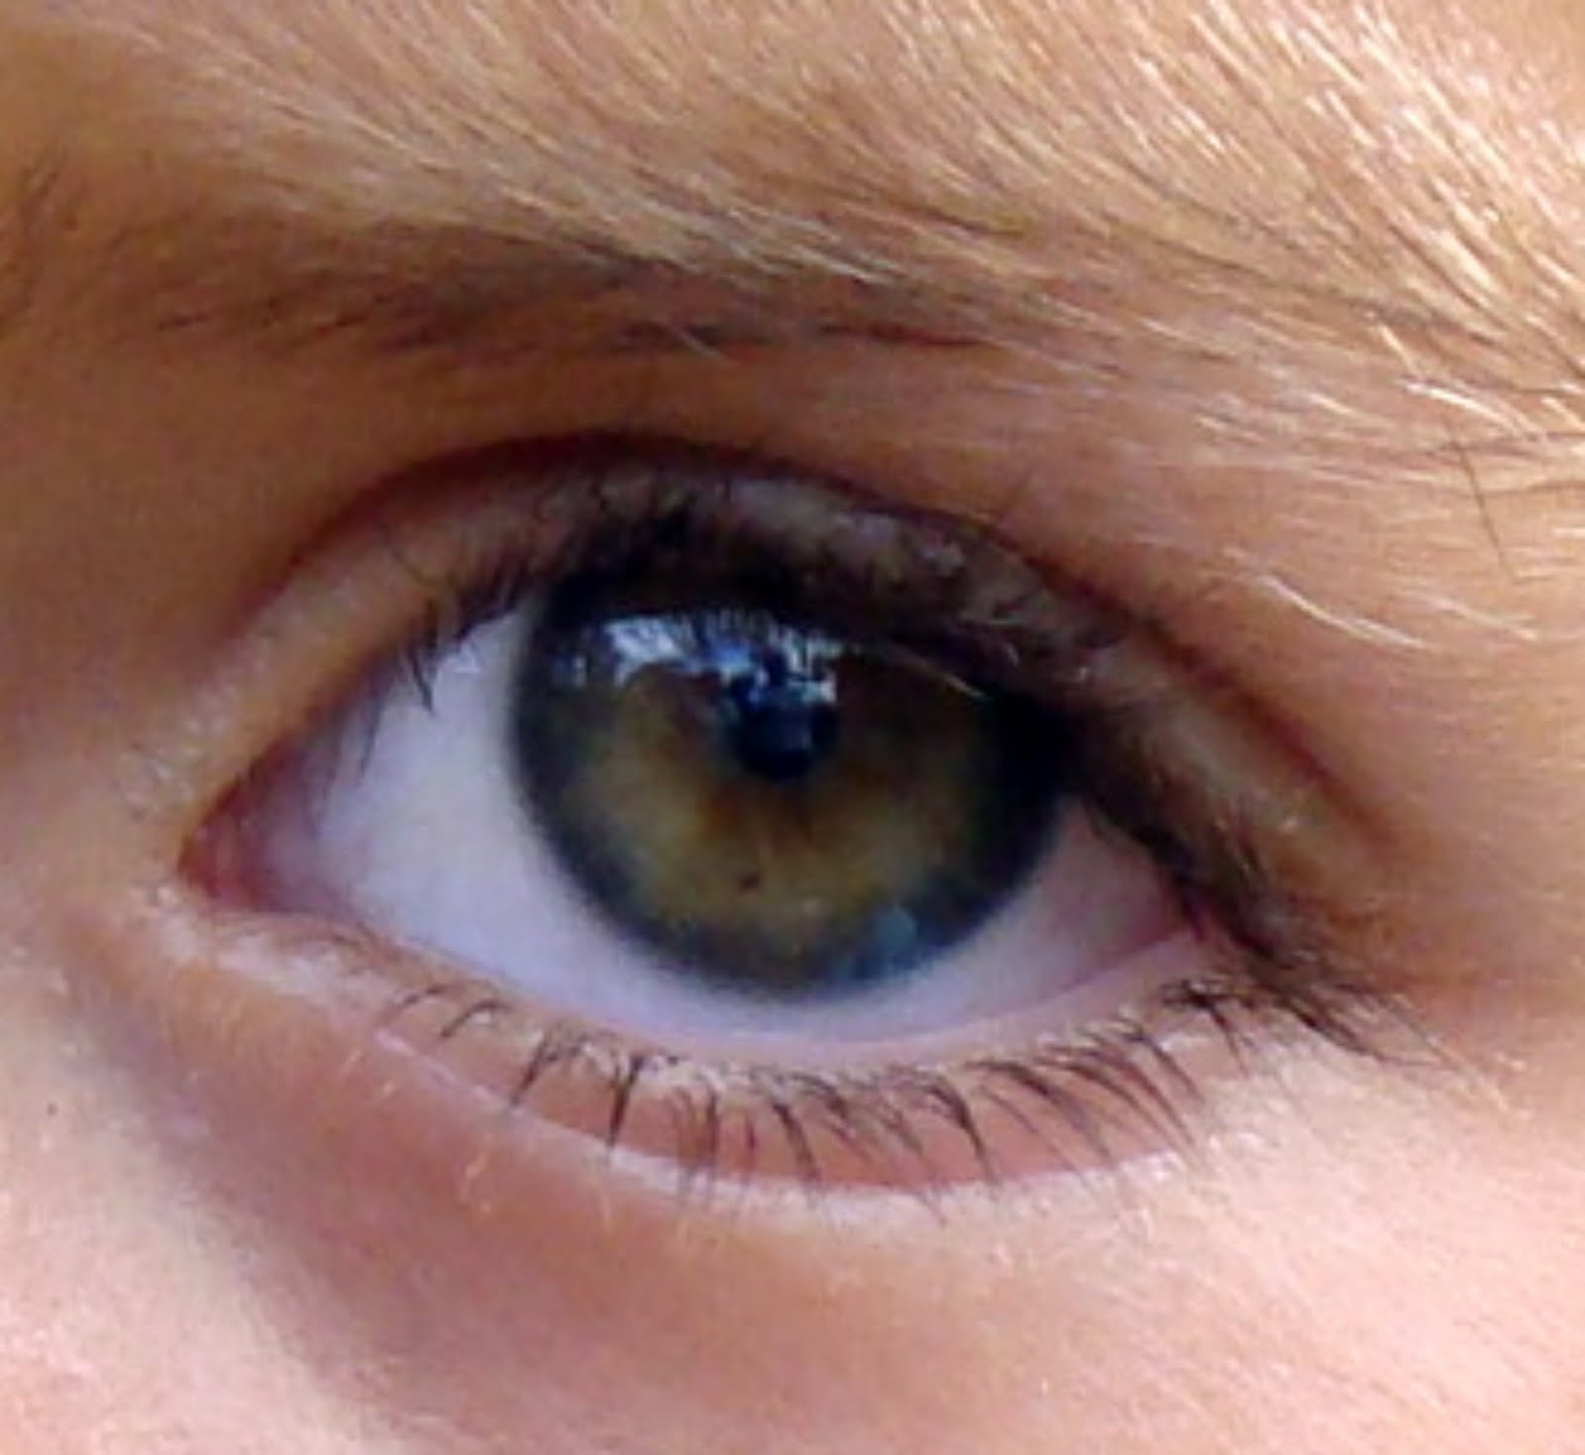
Olho de uma criança (Fase de maturação)

Slide 13
Olho de um adulto

Slide 14
Zumbi quase sem olho

Slide 15
Olho esquematizado

Slide 16
Olho esquematizado na visão lateral

Slide 17
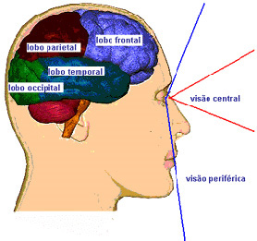
“A luz, proveniente de um objeto de interesse, atravessa os meios transparentes do olho e chega à retina. Aí, ela é convertida em impulsos elétricos, que são levados ao córtex occipital através dos nervos e vias ópticas. No córtex, os impulsos são decodificados na forma de uma impressão visual.”

Slide 18
Base Sensorial da Percepção
O olho e a construção da Imagem Visual
Anatomia e fisiologia do cérebro

Slide 19
Anatomia do cérebro

Slide 20
Anatomia do cérebro Humano

Slide 21
Cérebro de um programador

Slide 22
Cérebro de um artista

Slide 23
Programadores criando um cérebro

Slide 24
Inteligência Artificial

Slide 25
Cérebro de um Chipanzé

Slide 26
Córtex Cerebral

Slide 27
Sistema Límbico

Slide 29
Professor: Yves J. Albuquerque
E-mail: yves.albuquerque@gmail.com

